Slide 1

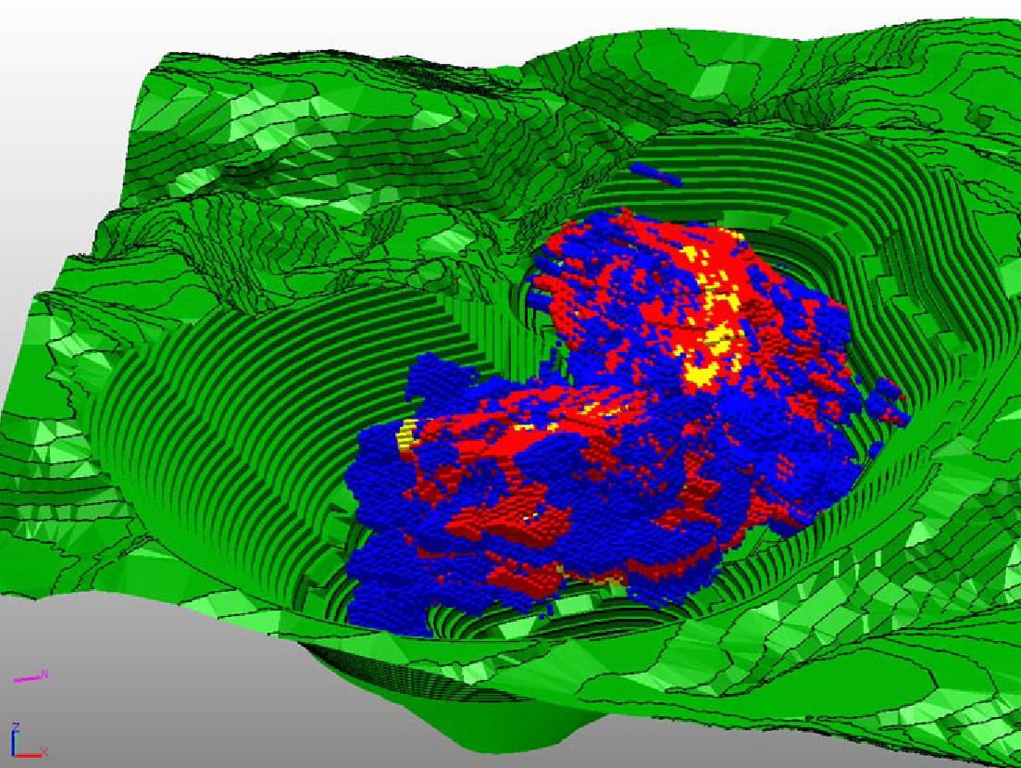
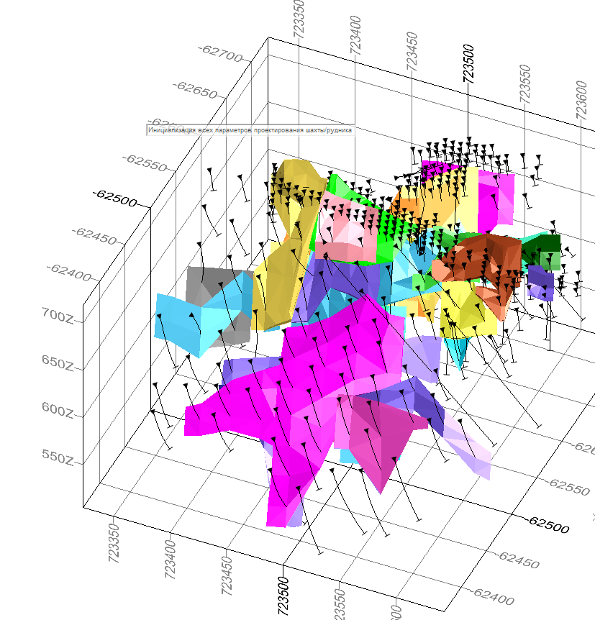
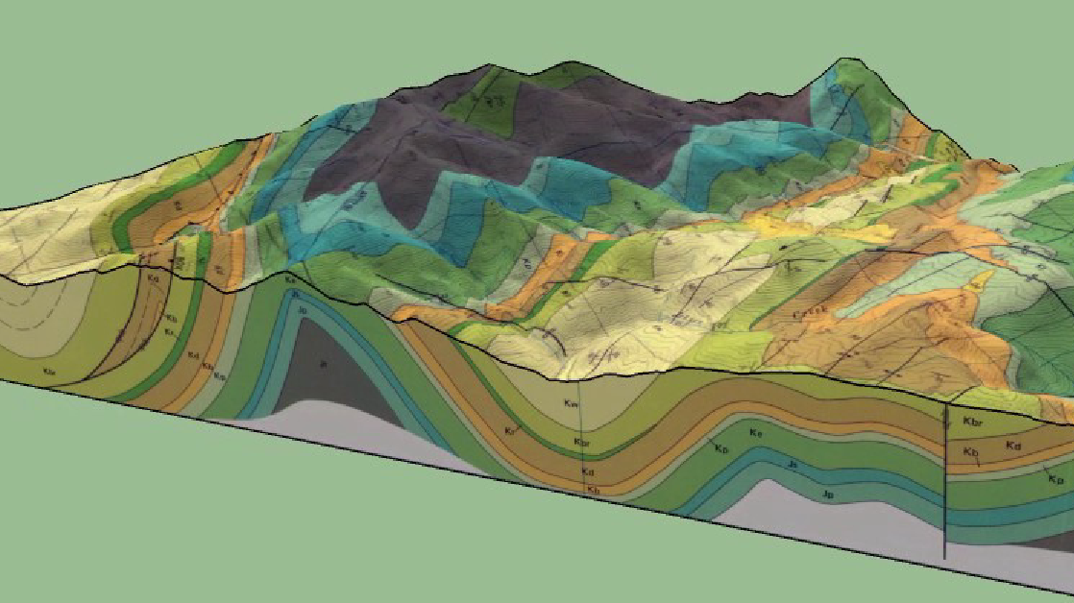
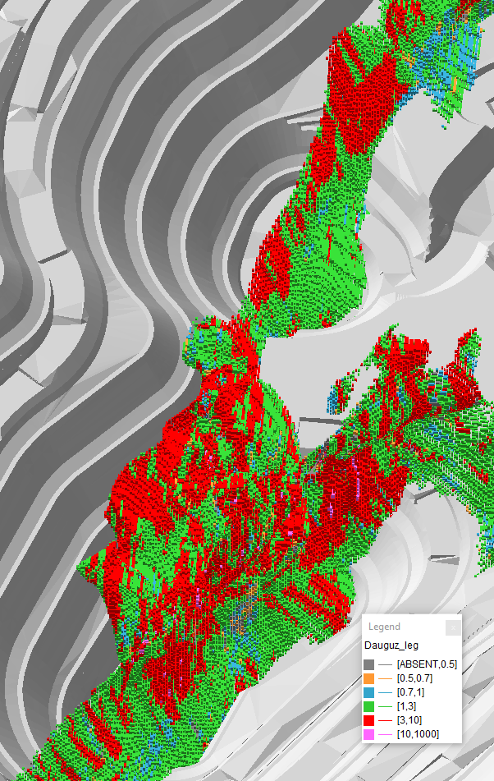
РАҚАМЛИ ГЕОЛОГИЯ – 2022-2024 ЙИЛЛАРДА
Мавжуд буган дастурлар
2024 й.
Дастур | сони
Micromine | 10
Micromine Geobank | 7
Micromine Geobank mobile | 35
Datamine RM | 3
Datamine NPVS | 1
Datamine Supervisior | 1
Datamine Fusion | 1
Datamine Fusion dhloger | 2
Leepfrog | 1
Leepfrog+Edge | 1
Oasis montaj | 2
ioGAS | 1
Hole ID (паспорт скважин) | 20
дастур | сони
Micromine Geobank | 4
Micromine Geobank mobile | 24
Datamine RM 2 | 2
Datamine NPVS – Проектирование карьеров
Micromine Geobank, Datamine Fusion - База данных
Datamine Supervisior - Геостатистика
Oasis montaj - Геофизика
ioGAS - Геохимия
Hole ID - паспорт скважин
Leepfrog, Leepfrog+Edge -
3D Геологическое моделирование
Datamine RM, Micromine, Leepfrog+Edge - 3D блочное моделирование рудных залежей

Slide 2



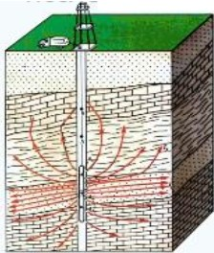
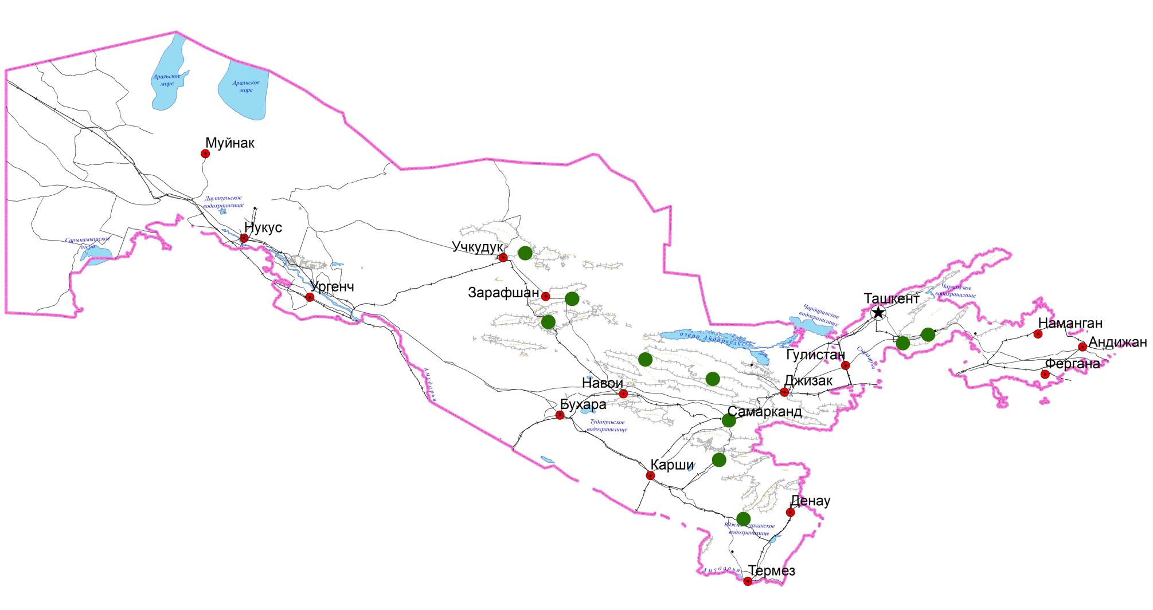

РАҚАМЛИ ГЕОЛОГИЯ – 2022-2024 ЙИЛЛАРДА
2022 й.
2023 й.
2024 й.
Geobank 1 та
Geobank mobile 6 та
Datamine RM 2 та
Datamine NPVS 1 та
Fusion 1 та
Geobank 6 та
Geobank mobile 32 та
Geobank 4 та
Geobank mobile 24 та
Geobank географик ахборот тизимининг ишлаш схемаси
Лаборатория
Намуна тайёрлаш
Геолог 1
“Ўзбек геология қидирув” АЖда Geobank географик ахборот тизимини жорий этиш
Геолог 2
Геофизик тадқиқотлар
Мурунтау ДЭ
Шарқий Қурама ДЭ
Геолог 3
Geobank дастури базаси
(SQL-сервери)
Кокпатас ДЭ
Шимолий Нурота ДЭ
QA/QC Ҳисобот
Зармитан ДЭ
Геолог 4
Картографик материалларни яратиш
Геолог 5
Минерал ресурсларни моделлаштириш ва баҳолаш
Даугызтауская ПГРЭ
Синхронланган Маълумотларни “Micromine” ва “ArcGis” дастурига импорт қилиш
I-Босқич
Олмалиқ ДЭ
Турли ҳисоботларни тайёрлаш (Йил, чорак, ойлик статистик маълумотлари ва бурғу қудуғининг паспортини тайёрлаш)
Зарафшон ДЭ
Geobank mobile орқали маълумотларни киритиш
II-Босқич
III-Босқич
Хисор ДЭ
Сурхон ДЭ

